Slide 1
Новогодняя сказка.
Презентацию подготовила:
воспитатель мл. г.Смешарики
Скрыдлова С.С.

Slide 2
Наступила зима. Значит скоро наступит праздник. Ваня и Даша сидели за столом и писали письмо дедушке Морозу. Они рассказали ему ,что хорошо вели себя весь год. Они очень хотели получить новогодние подарки. Их маленькая сестрёнка Алиса ещё не умела писать .Она попросила их рассказать д.М. о том ,что она хочет новую куклу. Когда письмо было закончено , дети легли в кроватки и заснули.

Slide 3
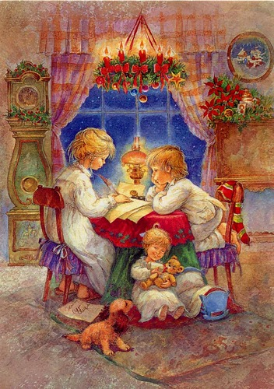

Slide 4
А в это время на северном полюсе.
Дед Мороз давал распоряжения своим помощникам белочке, зайцам и бабе-яге, и конечно своему главному помощнику Снеговику. Они собирали сани с подарками.
Д.м. !-закричал зайчик.
Пришло ещё одно письмо ,от Даши, Вани и Алисы.
Д.М. –мы забыли про ребят.
Ох, и правда забыли. Посмотрите, как они себя вели. Самый главный помощник Снеговик посмотрел в книге поведения. Они вели себя хорошо.
Так, несите подарки для ребят в сани.
Д.М. сел в сани ,дёрнул поводья и олени взлетели в небо ,зазвенели колокольчики и дед Мороз отправился в путь ,развозить детям подарки.

Slide 5
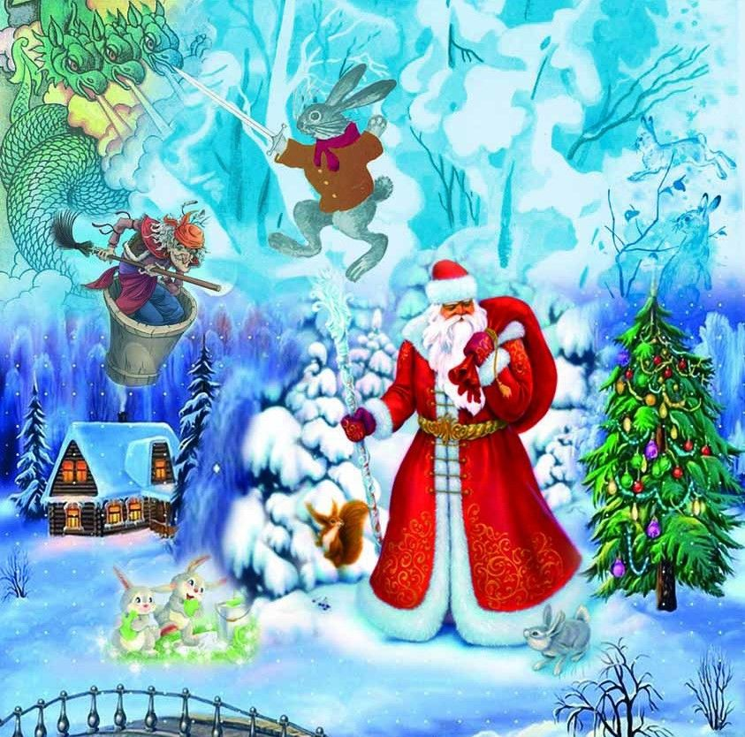

Slide 6
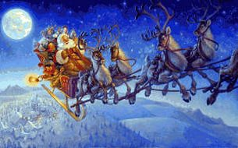

Slide 7
Наступило новогоднее утро. Дети проснулись и первым делом побежали смотреть подарки. Ура! Под ёлкой были подарки для всех. Дети начали их открывать, но тут они услышали колокольчики и подошли к окошку. Они увидели в окно как д.М. машет им . С новым годом, ребята! Спасибо дедушка! -закричали дети.

Slide 8
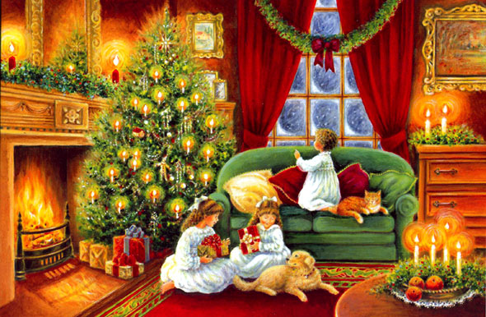

Slide 9
